Slide 1
جمع ونشر إحصاءات النوع الاجتماعي من السجلات الإدارية الجمهورية العربية المصرية 6-8 أيار 2025 لبنان

Slide 2
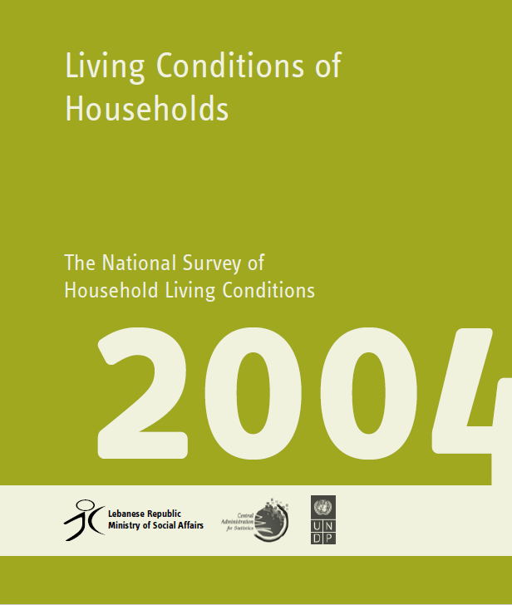
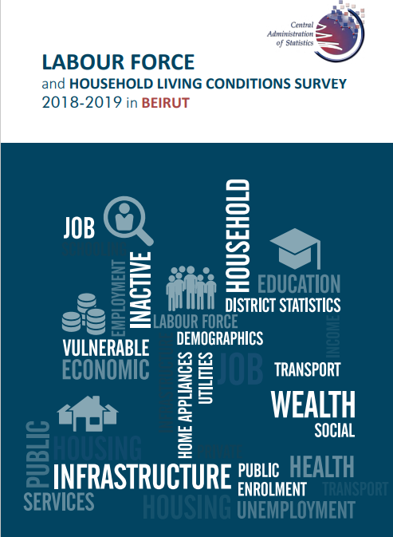
مصادر بيانات إحصاءات النوع الاجتماعي
المسوحات
بيانات مصنفة حسب الجنس يتم تحليلها واستخراج مؤشرات النوع الاجتماعي
المسوحات المتخصصة
خاصة تلك المتعلقة بصحة الأم
المصادر الإدارية
المؤسسات الدولية
السجلات الإدارية
الوزارات

Slide 3
إحصاءات النوع الاجتماعي
تستخدم البيانات المتعلقة بالنوع الاجتماعي من المصادر المختلفة لانتاج إحصاءات ومؤشرات مثل مؤشرات التنمية المستدامة (الهدف الخامس)
The Life of Women and Men in Lebanon: A statistical Portrait 2021
في العام 2021، تم إصدار دراسة شاملة حول إحصاءات النوع الاجتماعي، وتم استخدام جميع البيانات التي انتجتها الإدارة من جميع الدراسات إضافة إلى البيانات من المصادر الإدارية.

Slide 4
ما هي المصادر الإدارية التي تعتمدها الإدارة حاليًا؟
تتعدد الجهات الرسمية التي تزود إدارة الإحصاءات المركزي بالبيانات.
هنالك العديد من الإدارات تراعي مفهوم النوع الاجتماعي في بياناتها الإحصائية والبعض الأخر يحتاج إلى تطوير وادماج متغيرات إضافية في عملية إنتاج البيانات لكي يستفاد منها في عملية جمع وتحليل احصاءات النوع الاجتماعي.
من أهم التي تزود إدارة الإحصاء المركزي بالبيانات المتعلقة بالنوع الاجتماعي :
1- المديرية العامة لقوى الأمن الداخلي في وزارة الداخلية تزود الإدارة ببيانات :
بلاغات على الخط الساخن (1754) لوقوعات العنف حسب الجنس وعمر الضحية وصفة المعتدي وعمره.
السجناء حسب الجنس وتوزعهم الجغرافي والجنسية
الجرائم حسب الجنس ونوع الجريمة (القتل، السرقة، ...)
الابتزاز الالكتروني
الموقوفين، حوادث السير ....

Slide 5
ما هي المصادر الإدارية التي تعتمدها الإدارة حاليًا؟
تابع:
2 - وزارةالاتصالات: بيانات حول امتلاك الخطوط الخليوية حسب الجنس ... (مؤشر حديث)
3- وزارة الداخلية: بيانات حول المرشحين إلى الانتخابات (النيابية أو البلدية....)
4- وزارة الصحة العامة : مؤشرات حول وفيات الأمهات والأمراض المزمنة ...
5- وزارة التربية والتعليم العالي: بيانات عن الالتحاق حسب المراحل الدراسية ...
6 – بيانات حول مشاركة المرأة في النقابات...

Slide 6
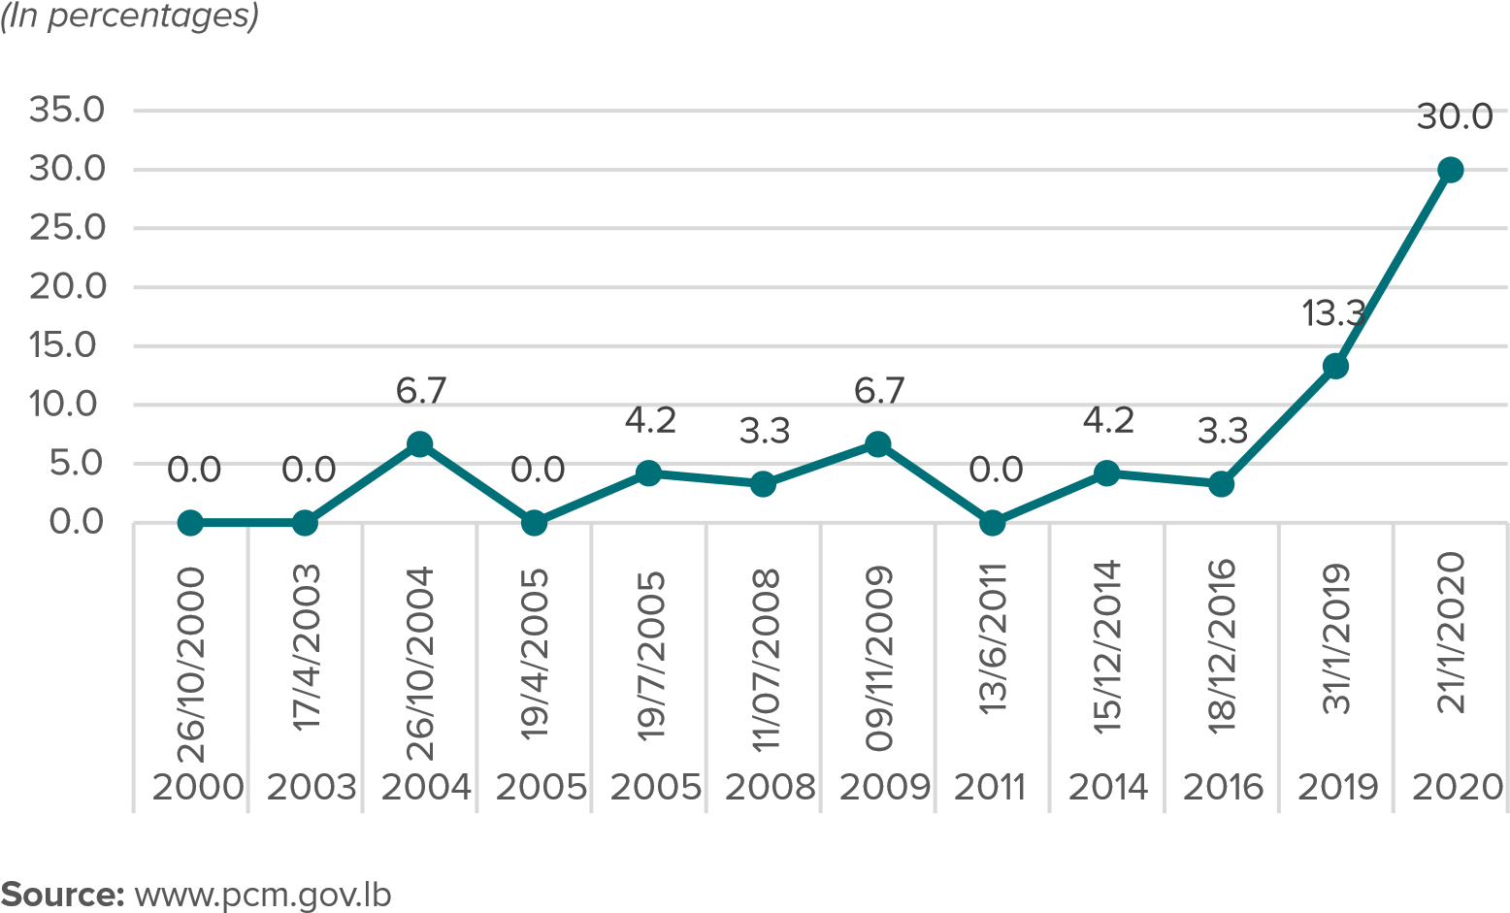
مثال عن البيانات التي تنتجها الإدارة: المرأة في مواقع صنع القرار – الحكومة
3- مشاركة المرأة في المواقع الحكومية
بلغت أعلى نسبة مشاركة للمرأة في الحكومة 30% في العام 2020، وتشكل حاليًا حوالي 21%، بمعدل 5 حقائب وزارية.
بلغت نسبة مشاركة المرأة في الحكومة الحالية 21% وقد شهدت ارتفاعًا عما كانت عليه في الحكومة السابقة في العام 2022 وبنسبة بلغت 4% فقط بمعدل حقيبة واحدة من أصل 24.

Slide 7
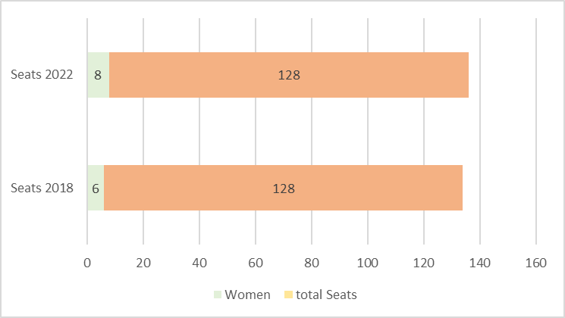
المرأة في مواقع صنع القرار - البرلمان
1- المرأة في البرلمان
يعتبر تمثيل المرأة في الندوة البرلمانية في لبنان منخفضًا جدًا، إذ لا تشكل نسبة المقاعد التي تحتلها المرأة فقط 6.25% من مجموع المقاعد. يعود ذلك لاعتبارات اجتماعية ولغياب نظام الكوتا النسائية.
عدد المقاعد التي تحتلها النساء في البرلمان بين العام 2018 و 2022
نسبة المقاعد التي تحتلها النساء في البرلمان بين العام 2018 و 2022 (SDG 5.5.1)
 | نسبة النساء
2018 | 4.7%
2022 | 6.25%

Slide 8
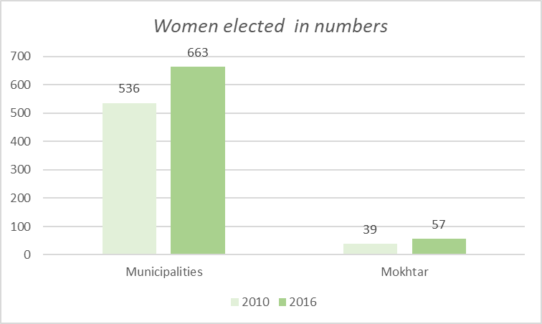
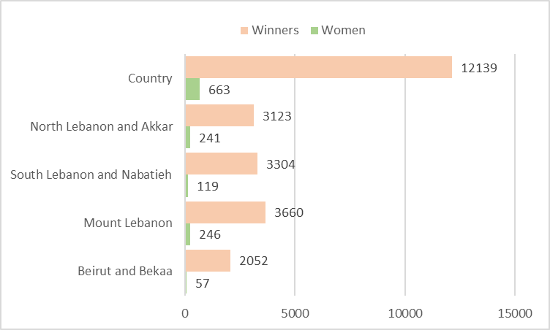
المرأة في مواقع صنع القرار
2- المرأة في السلطات المحلية (البلديات)
ما زال تمثيل النساء في السلطة المحلية يشكل تحديًا، نسبة وصول إلى مواقع في السلطة المحلية ما زالت ضئيلة إذ تشكل 5.4% فقط من إجمالي الفائزين (SDG 5.5.1)
إننا نعوّل على الانتخابات البلدية والاختيارية التي تجري في الوقت الحالي في لبنان لمعرفة النسبة الحالية للنساء الفائزات إضافة إلى نسبة المرشحات.

Slide 9
ما هي الأسباب الرئيسية للنقص في بيانات النوع الاجتماعي من المصادر الإدارية؟
الأسباب الرئيسية
غياب الإرادة السياسية لانتاج بيانات تراعي منظور النوع الاجتماعي
غياب التنسيق بين منتجي البيانات وإدارة الإحصاء المركزي
غياب التنسيق مما يؤدي إلى ازدواجية العمل بالنسبة إلى مستخدمي البيانات
نقص في القدرات التقنية لدى منتجي البيانات لإصدار إحصاءات النوع الاجتماعي بالاستناد إلى منهجيات ومقاييس عالمية
النقص في التوعية حول استخدامات بيانات النوع من الاجتماعي من قبل المستخدمين
عدم نشر البيانات من قبل منتجيها (متوفرة ولكن غير منشورة ومستخدمة)
الحصول فقط على بيانات مجمّعة غير تفصيلية
النقص في دورية البيانات

Slide 10
الخطط الحالية لتعزيز البيانات من المصادر الإدارية في إدارة الإحصاء المركزي
تولي إدارة الإحصاء المركزي أهمية كبيرة لتعزيز بياناتها من المصادر الإدارية مع التشديد على تلك المتعلقة بالنوع الاجتماعي.
فكون الإحصاءات التي تنتجها الإدارة بشكل عام من المسوحات غير دورية (ad Hoc survey)، فإن إدارة الإحصاء المركزي قامت خلال الفترة الأخيرة بالعمل على تطوير البيانات التي تنتجها الإدارات والوزارات الرسمية.
لهذه الغاية، قامت بإنشاء فريق عمل مؤلف من منسقين، منسق مع كل إدارة أو وزارة، للعمل على توفير البيانات التي تنتجها كل جهة رسمية.
كما عرضت الإدارة بموجب كتاب رسمي تقديم الدعم الفني والتقني لجميع منتجي البيانات في مجال جمع البيانات وتحليلها أو استخدام المعايير الدولية والأدوات الإحصائية الحديثة.

Slide 11
الخطط المستقبلية والتعاون مع الجهات الدولية
التعاون مع منظمة الأمم المتحدة للمرأة UN WOMEN
تعمل إدارة الإحصاء المركزي بالتعاون مع منظمة الأمم المتحدة للمرأة على إصدار تقرير جديد عن وضع المرأة في لبنان معتمدين على البيانات من المصادر الإدارية بالدرجة الأولى.
ولهذه الغاية سيتعاون خبير من قبل المنظمة على العمل على تطوير البيانات من المصادر الإدارية وتقديم المشورة فيما بتعلق بكيفية احتساب بعض المؤشرات من البيانات الإدارية.
التعاون ضمن برنامج ميدستات MEDSTAT V
ضمن برنامج تعزيز الإحصاءات في منطقتنا، وضمن قطاع الشمول الاجتماعي الذي يتضمن بقسم منه عملية تطوير إحصاءات النوع الاجتماعي، سيتقدم البرنامج بتقديم دعم تقني بما يتعلق إحصاءات النوع الاجتماعي وكيفية الاستفادة من البيانات المتاحة لإصدار مؤشرات تلبي احتياجات مستخدمي البيانات.

Slide 12
شكرًا لحسن استماعكم
www.cas.gov.lb
Info.cas.gov.lb@gmail.com

